Slide 1
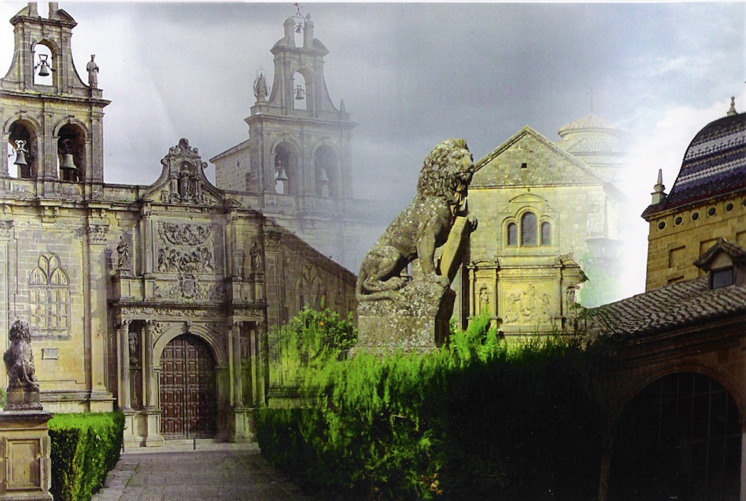

RENACIMIENTO:
INSTITUCIONES ECLESIALES
SIGLOS XVI-XVIII
Apuntes

Slide 2
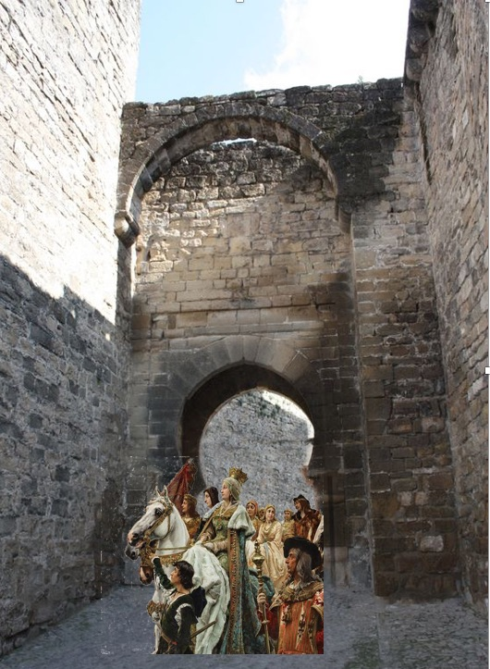
Al final del siglo XV, Úbeda podía considerarse una de las ciudades más importantes en el conjunto de España.
Su recinto amurallado nos recuerda
un pasado de frontera,
pero con los Reyes Católicos comienza
a abrirse un futuro más prometedor.
Las universidades de Salamanca y Alcalá aportarán la savia nueva y abrirán nuevos horizontes. La Inquisición pondrá en manos de los Reyes un poder hasta entonces inusitado.
Los recursos abundantes venidos “allende los mares” y la presencia de los Tercios
por los caminos de toda Europa,
nos ofrecen una nueva imagen:
la España Imperial.

Slide 3
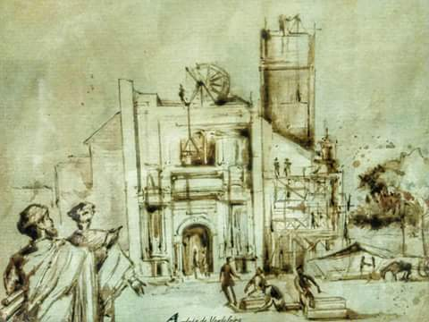
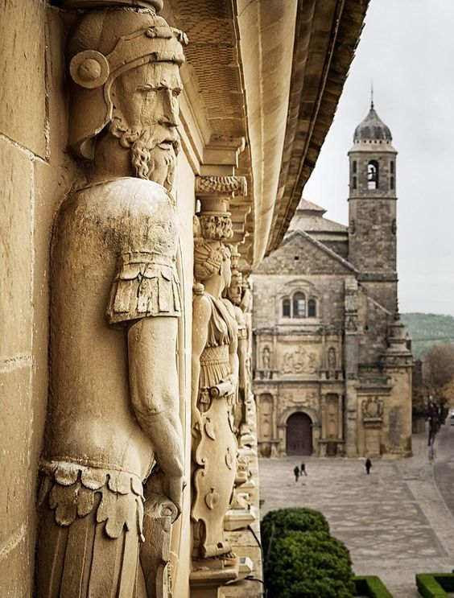
LOS SIGLOS XVI-XVIII,
fueron una época de esplendor
para la Diócesis de Jaén y para Úbeda.
Insignes obispos, como Cardenal Merino,
iniciador de la nueva Catedral renacentista,
D. Diego de los Cobos, con su gran Hospital,
personajes irrepetibles por su influencia
y poder como don Francisco de los Cobos,
y la Iglesia del Salvador,
arquitectos como Andrés de Vandelvira,
tienen que ver con nuestra ciudad de Úbeda,
sin olvidar, a S. Juan de la Cruz,
que vino a morir entre nosotros.
A lo largo de estos siglos,
no exentos de dificultades y miserias,
iremos resaltando algunos hechos, y personajes
que dejaron su huella en nuestros monumentos
y en nuestro corazón.

Slide 4
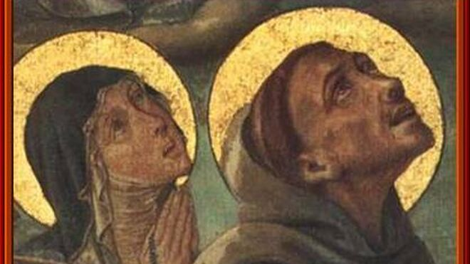
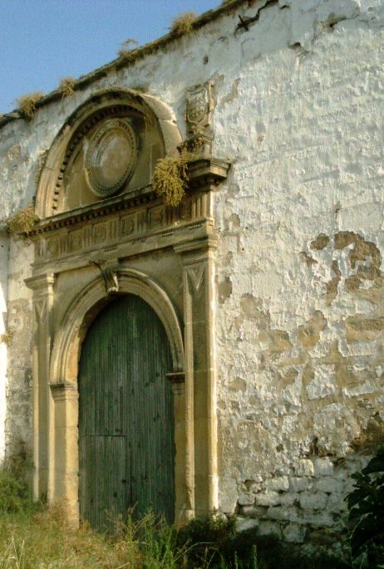
FRANCISCANOS: SAN FRANCISCO
Frente a la muralla, al final de la Cava,
el convento de los Franciscanos, se había
convertido en el convento más importante,
en él se custodiaba el archivo de la ciudad.
Tenía un templo, dos claustros y numerosas
capillas funerarias pertenecientes
a las más distinguidas familias ubetenses,
que las dotaban de retablos y reliquias.
Sus bienes eran nulos, ya que su voto
de pobreza se lo impedía.
Reinaba la más absoluta austeridad.
La comunidad era muy numerosa, superaba
los 50 frailes, con una "Aula de Filosofía”,
con muy doctos profesores.
El franciscano ubetense FRANCISCO TORAL,
fue (1562) el primer Obispo de Yucatán (Méjico).
S. Francisco
Fundador
1182/1226

Slide 5
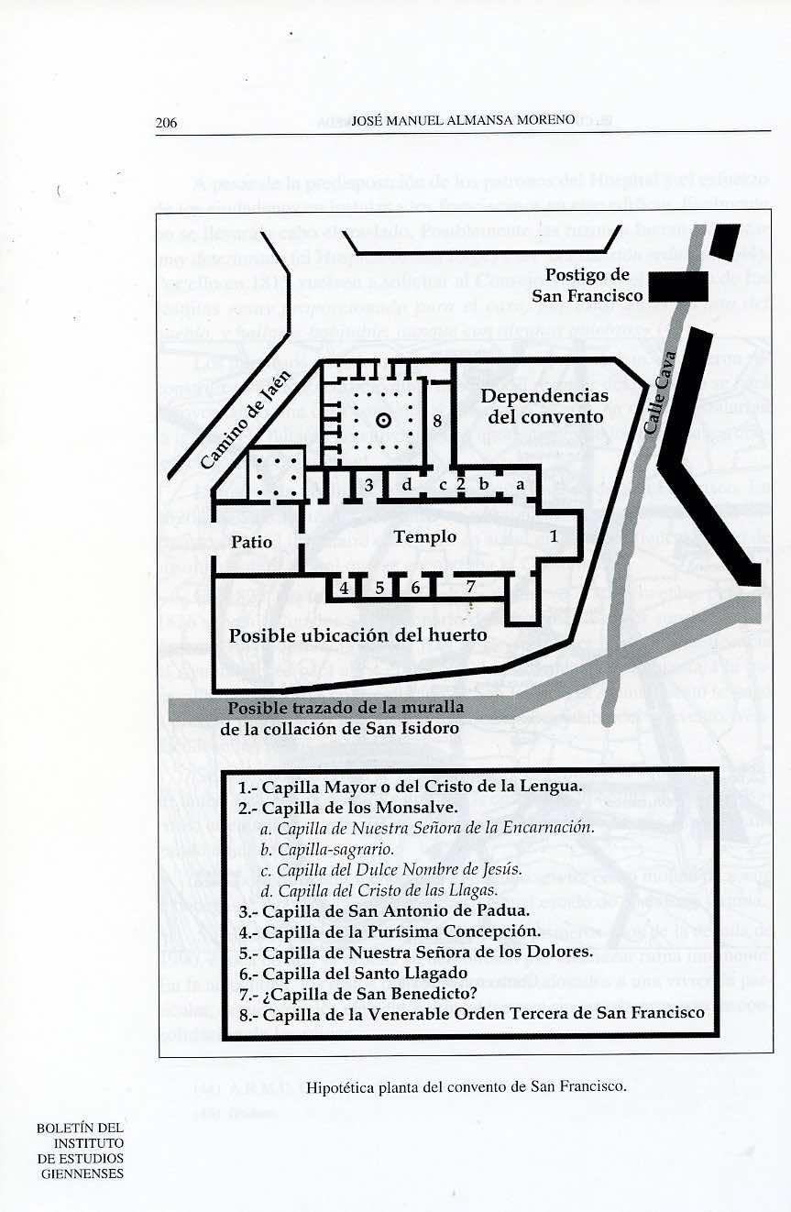
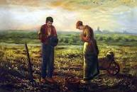
* Año 1576, muere don Cristóbal de Ortega Salido, Caballerizo de la Emperatriz Isabel de Portugal, esposa de Carlos I. En Flandes, había adquirido
"ocho cuadros de tabla", de gran valor, con destino al retablo mayor de la capilla de su enterramiento
en el convento de San Francisco.
* La Cofradía del Santo Cristo de las Llagas,
reclama a los franciscanos una misa cantada
en su capilla todos los viernes del año.
* Las lluvias continuadas del otoño de 1768 causan graves destrozos en el convento. La Comunidad, sin fondos pide ayuda a la Ciudad, y se les autoriza la celebración de “seis novilladas” para recabar fondos.
* Campanas de la torre de San Francisco que a eso del mediodía invitaban a la oración a los labriegos de la Villa Abajo, paralizando sus labores, con sus solemnes toques del Ángelus.
Convento Úbeda

Slide 6
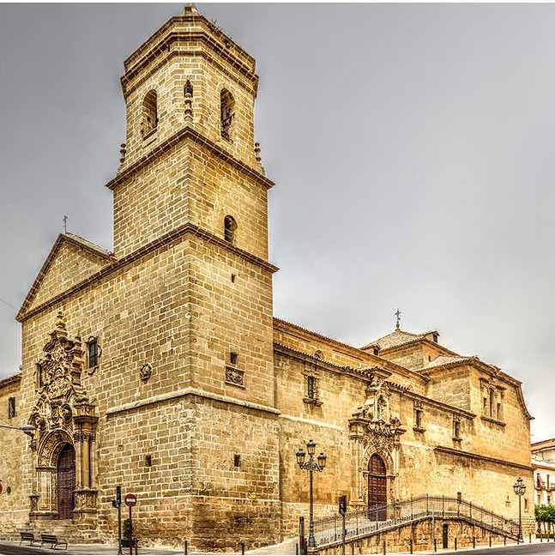
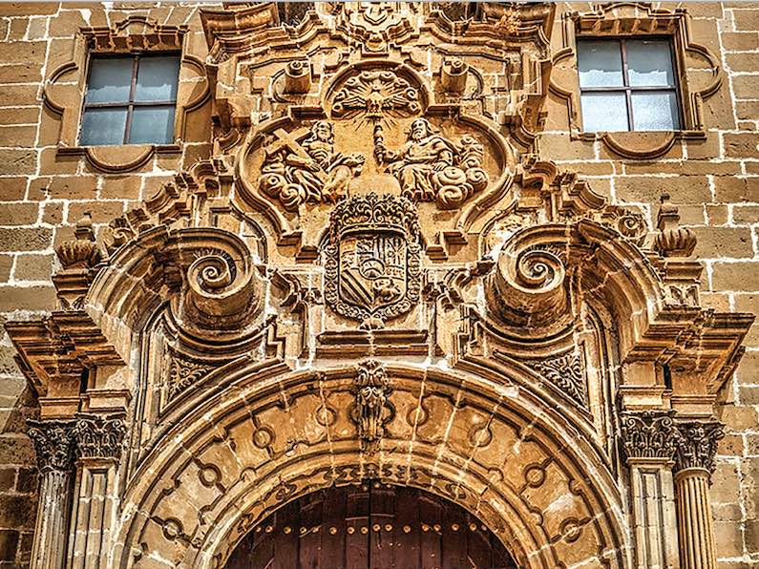
TRINITARIOS: SANTÍSIMA TRINIDAD
El convento reconstruido a lo largo de los siglos tenía numerosos miembros que han gozado de la apreciación de la ciudad por su dedicación y actitud de servicio. El Superior figuraba entre los regidores con voto en el Consejo Municipal.
El Ubetense fray ANTONIO DEL PUERTO, destaca entre los religiosos más ilustres de la Orden llegando a ser obispo de Tremecén (Marruecos). Así mismo convivieron en él fray Antonio de la Bella que junto a fray Juan Gil rescataron a Cervantes de su prisión de Argel (1580).
EL BEATO MARCOS CRIADO, famoso por sus cualidades como predicador estando en el convento de Úbeda se ofreció para una gran misión en las Alpujarras. En la Peza (Granada) los moriscos lo colgaron de un árbol y le sacaron el corazón, muriendo el 25 de septiembre 1569.

Slide 7
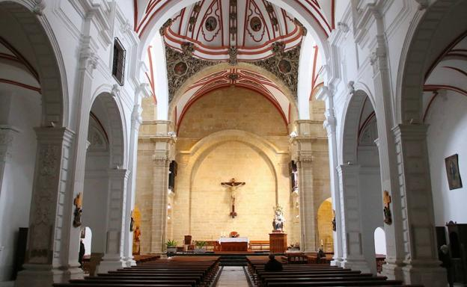
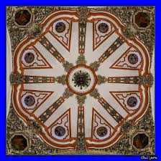
El convento tenía dos claustros. El principal de estilo renacentista es de planta cuadrada, con doble arquería y medallones, se comunica con el templo y la Sacristía por una doble portada de columnas salomónicas.
El templo que llama la atención por su grandiosidad es sin duda uno de los pocos ejemplares del Barroco en Ùbeda. En su hermosa cúpula se pueden observar pinturas de santos de la Orden Trinitaria.
El altar mayor estaba presidido por un impresionante retablo barroco, (desaparecido en 1936),
hoy lo preside el Cristo de la Expiración de Juan Luis Vasallo. La Cofradía se inició en 1604.
Las dos portadas exteriores,
dedicadas a la Trinidad, y a S. Juan de Mata, muestran el mejor Barroco Andaluz.
Por su solidez y altura la torre fue centro de mando, de los franceses en su ocupación de nuestra ciudad.

Slide 8
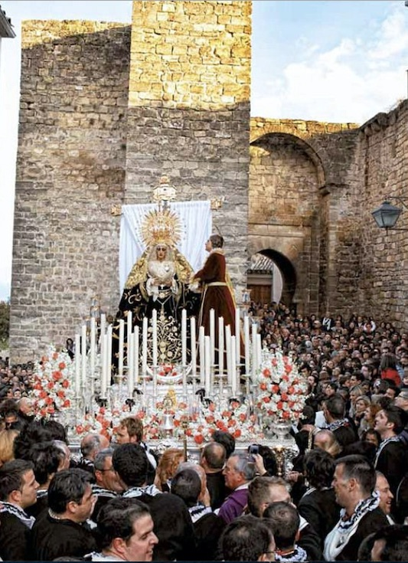
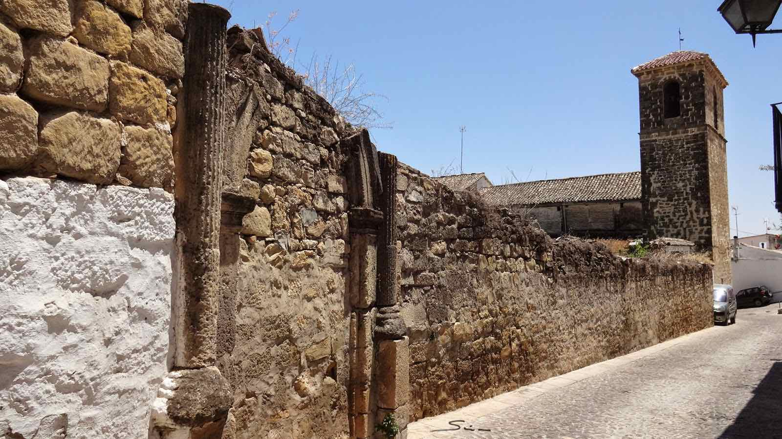
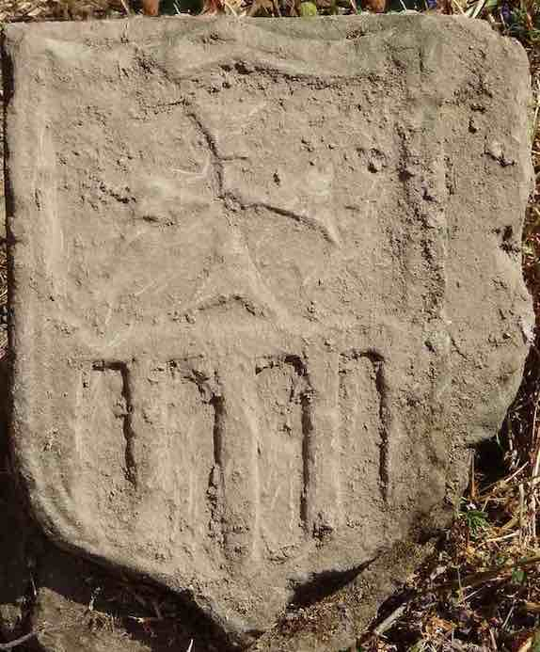
MERCEDARIOS
No hay constancia de mercedarios
en esta época,
sí consta la reconstrucción de algunas capillas
como enterramientos para algunas familias nobles en su antiguo convento.
El Obispo D. Diego de los Cobos recibió sepultura (1565) provisional, hasta su enterramiento definitivo en el Hospital.
D. Juan Vázquez de Salazar sobrino de Vázquez de Molina, a quien sustituyó como secretario de Felipe II reedificó de nuevo la Capilla Mayor, y en ella fue sepultado
junto con sus padres.
Existía también desde tiempo inmemorial en este templo, el culto a la venerable imagen de nuestra señora de la Soledad que con posterioridad pasaría a San Millán.

Slide 9
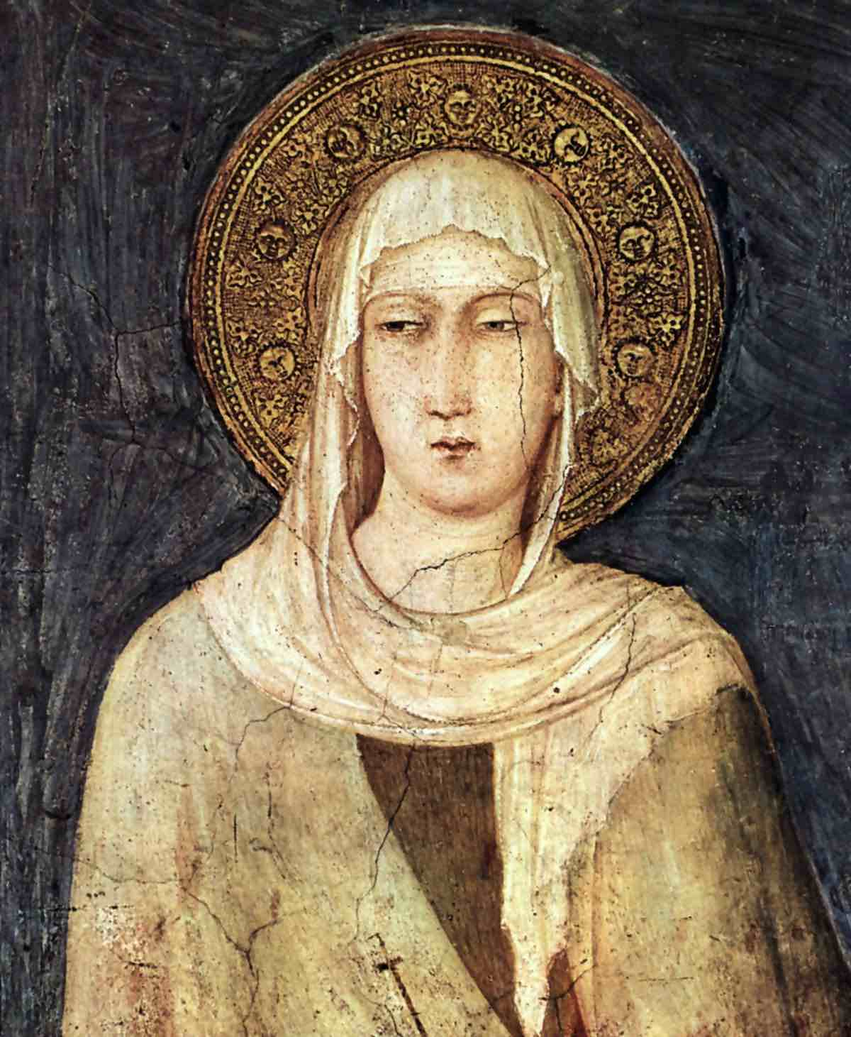
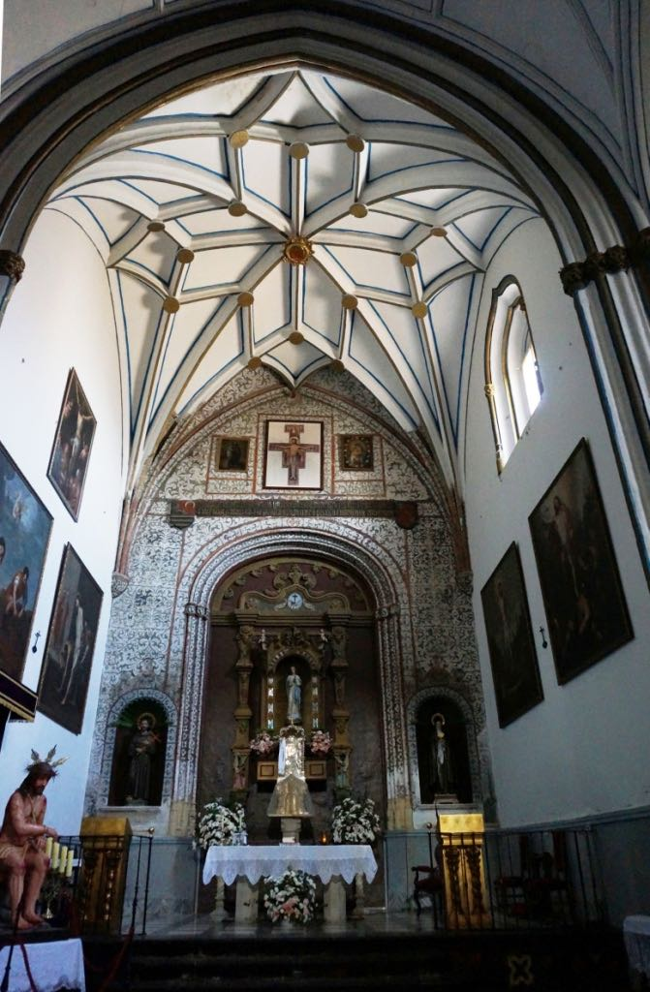
CONVENTO DE SANTA CLARA
Clarisas fundado en 1290
El edificio, que se articula en torno a los dos
Claustros de estilo mudéjar y renacentista,
ha sido intervenido en varias ocasiones.
La portada de estilo barroco clasicista, se divide en dos cuerpos. Su parte inferior está compuesta por un arco de medio punto. Sobre éste, se aprecia una hornacina con la titular, Santa Clara de Asís.
En la fachada de la iglesia, un rosetón con el emblema franciscano.
El templo tiene tres naves sostenidas por cuatro robustas columnas con capiteles jónicos.
La cabecera tiene una bóveda de nervios.
En ella se conservan cuatro lienzos de gran calidad con escenas de la Pasión de Cristo del pintor barroco Sebastián Martínez, cercano al taller de Bocanegra.
Clara d Asís
Fundadora
1194-1253

Slide 10
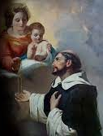
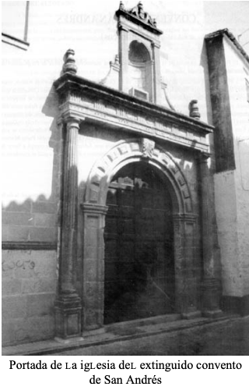
DOMINICOS: SAN ANDRÉS
Este convento fue fundado en 1530 por Fray Domingo de Baltanás , dominico natural de Vva del Arzobispo, gracias al mecenazgo de Beatriz Pacheco.
Esta fundación tenía a su cargo un hospital
para la atención de enfermos pobres,
asumiendo la labor caritativa de dar los últimos auxilios espirituales y enterrar a los ajusticiados,
( actividad que se mantuvo hasta
la supresión del citado convento en 1836),
así mismo ejercían los Dominicos
como capellanes del Ayuntamiento.
En una de sus capillas se veneraba la imagen de Ntro. Padre Jesús Nazareno.(Llamado de las Aguas)
En este contexto se desarrolló la formación académica y espiritual de fray DOMINGO VICO,
ubetense, primer Obispo de Verapaz,
y primer mártir de Guatemala.
Sto Domingo
de Guzmán
Fundador
1170/1221

Slide 11
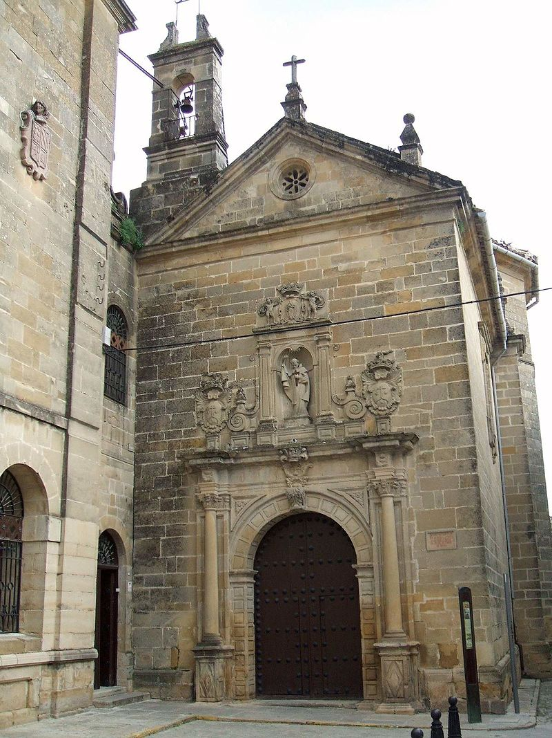
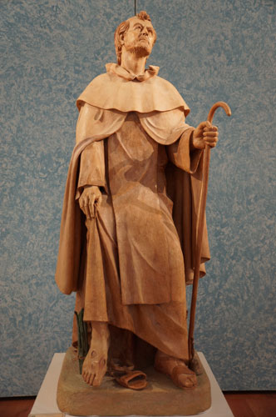
PADRES CARMELITAS: SAN MIGUEL
En 1587, reformada la Orden Carmelitana,
el P. Jerónimo Gracián fundó el convento de S. Miguel con la iniciativa del Obispo D. Francisco Sarmiento.
El caballero veinticuatro, Pedro Segura dio para sede del convento, sus propias casas -cercanas a los restos de una antigua ermita dedicada a
S. Miguel, patrono de la ciudad.
El 14 de diciembre de 1591, desde este convento partió para cantar maitines en el cielo su más egregio conventual, el místico doctor S. JUAN DE LA CRUZ
que había llegado a Úbeda desde la Peñuela
para curarse unas calenturillas.
Acostumbrado a recorrer los caminos de nuestra tierra desde el Calvario a Baeza, con su ejemplo
impregnó a todos de la luz y del amor de Dios,
en un tiempo de confusión y contradicciones.
AÑO 1587
+ 14-XII-1591

Slide 12
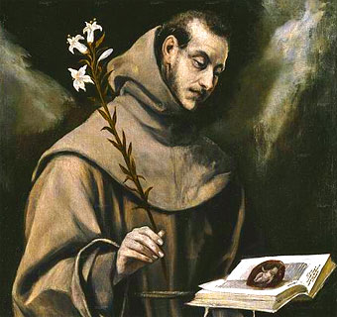
CONVENTO SAN ANTONIO DE PADUA
FRANCISCANOS RECOLETOS:
1606: Convento a la vera de la ermita de
S. Cristóbal en el camino a Baeza, un cuarto de legua de Úbeda. Eminente, por sus vistas a la sierra y al Guadalquivir y por su construcción toda de piedra.
Su huerta es espaciosa y fértil y encierra
dentro de sí una mina de agua abundantísima.
Goza en su templo de una rica reliquia de S. Antonio
en una Cruz de plata con 9 piedras preciosas.
Forman la Comunidad (1752),15 frailes y 17 novicios.
Considerado “la Atenas en el saber” por su rica librería, y por la sabiduría
de sus catedráticos de Teología.
Remanso de paz y retiro para los fieles.
No asistían a los entierros de los pudientes,
ni aplicaban misas de estipendio, ni atesoraban bienes. Todo un ejemplo para los codiciosos.
S. ANTONIO
Padua.Lisboa
1195-1231
Titular del
Convento
FUNDACIÓN
DE LOS
RECOLETOS
1580

Slide 13
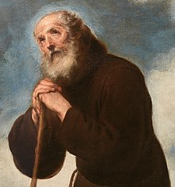
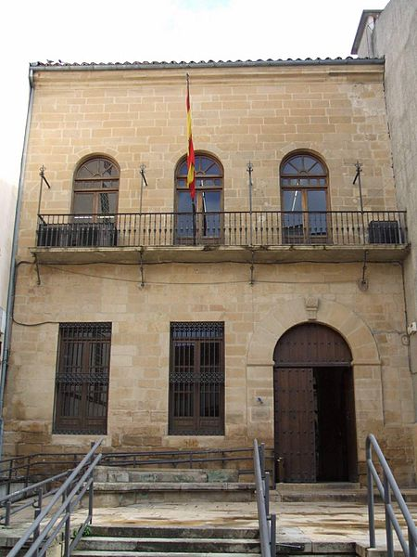
MÍNIMOS: CONVENTO DE LA VICTORIA.
(Comienzo de la calle Obispo Cobos)
1557.- Se encomendó el convento a la orden de los Mínimos de San Francisco de Paula.
Fundado por el IV Conde de Santisteban del Puerto, Rodrigo de Benavides y Mexía, camarero mayor de D. Juan de Austria en Lepanto
y gentil hombre del Rey D. Felipe II.
En el patio central aún se pueden observar las armas de las casas de los Benavides, Sandoval, Rojas
y Cuevas enlazadas con aquella.
Los religiosos tomaron posesión del Convento de Nuestra Señora de la Victoria el 2 de febrero de 1557, probablemente sin licencia episcopal,
por lo que hay una orden de desalojo del convento, aunque con la intervención del Concejo de Úbeda,
se mantuvieron en el mismo.
S. Francisco
de
Paula,Nápoles
1416-1507
Fundador
Mínimos

Slide 14
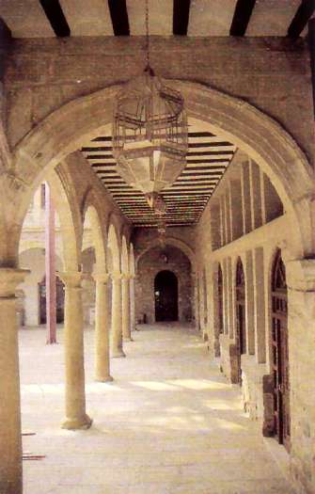
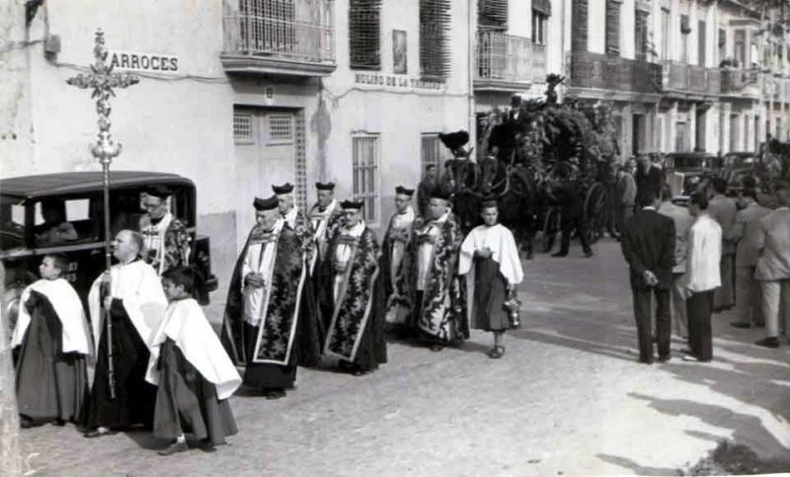
Llegó este convento a poseer muchas riquezas artísticas sobre todo en imágenes de devoción.
* Manda testamentaria de Catalina Díaz, mujer
de Bartolomé García, en año 1677:
«Y acaeçido mi fin y muerte, mando que
mi cuerpo sea sepultado en el convento de Nuestra Señora de la Victoria de esta ciudad, en la capilla de Ánimas, a quien me encomiendo, y acompañen mi entierro la cruz de la Iglesia Parroquial de Señor san Isidro, de donde soy parrochiana, doze clérigos y la capa. Por los cuales me sea dicho oficio de misa y vigilia y dé de ofrenda seis reales.
Asimismo, mando se convide una capilla de música de las de esta ciudad, que asista a mi entierro y los “onrados viexos del Salvador” para llevar la cera;
y mi cuerpo sea sepultado con el hábito de mi Padre San Francisco y caja de madera.

Slide 15
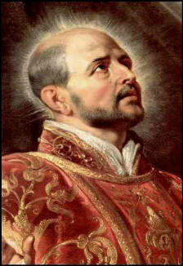
PP. JESUITAS
1582. Los cofrades de santa Catalina ceden la ermita junto a la muralla, y en las inmediaciones del Real
a los PP. de la Compañía de Jesús, conocidos y admirados en la ciudad por sus “misiones populares”.
1590, El Obispo de Jaén, don Francisco Sarmiento
de Mendoza, hizo donación de 7000 ducados,
para sustento de 35 ó 40 religiosos, dedicados
a la Misión y Enseñanza de Primeras Letras,
Latinidad y Doctrina Cristiana.
1618, 31 de julio, día de S. Ignacio: Se consagra
la nueva capilla en la calle Compañía.
Durante dos siglos se dedican a la enseñanza contribuyendo a elevar la cultura
y el bienestar humano y espiritual.
En el siglo XVII había en Úbeda 20 jesuitas.
Ubetenses jesuitas hubo muchos e insignes,
sobresaliendo como misioneros y en el Japón.
S. IGNACIO
*Loyola 1491
+Roma 1556
Fundador
de los
Jesuitas

Slide 16
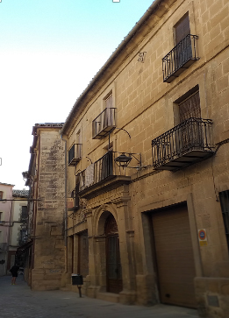
EXPULSIÓN DE LOS JESUITAS:
(SÍNTOMA INQUIETANTE)
1767: 2 de abril. Con gran sigilo, en la madrugada
las tropas reales acudieron a las 146 casas de los
jesuitas y les comunicaron su expulsión por Carlos III.
Fueron deportados de España 2641 jesuitas,
más 2630 de los otros territorios de la Corona.
La decisión además venía acompañada de la correspondiente desamortización de sus bienes.
Acusados sin probar, de un enriquecimiento abusivo
y de intromisión en la política en contra del rey,
se vieron privados de todos los derechos,
siendo víctimas del enfrentamiento que se iba fraguando entre la Ilustración y la Religión.
Según datos había en Úbeda 20 jesuitas.
Inventariados sus bienes, las reliquias e imágenes se repartieron entre las diferentes iglesias pasando su magnífica biblioteca al obispado de Jaén.
C/ Compañía
Estancia:
De 1590
a 1767

Slide 17
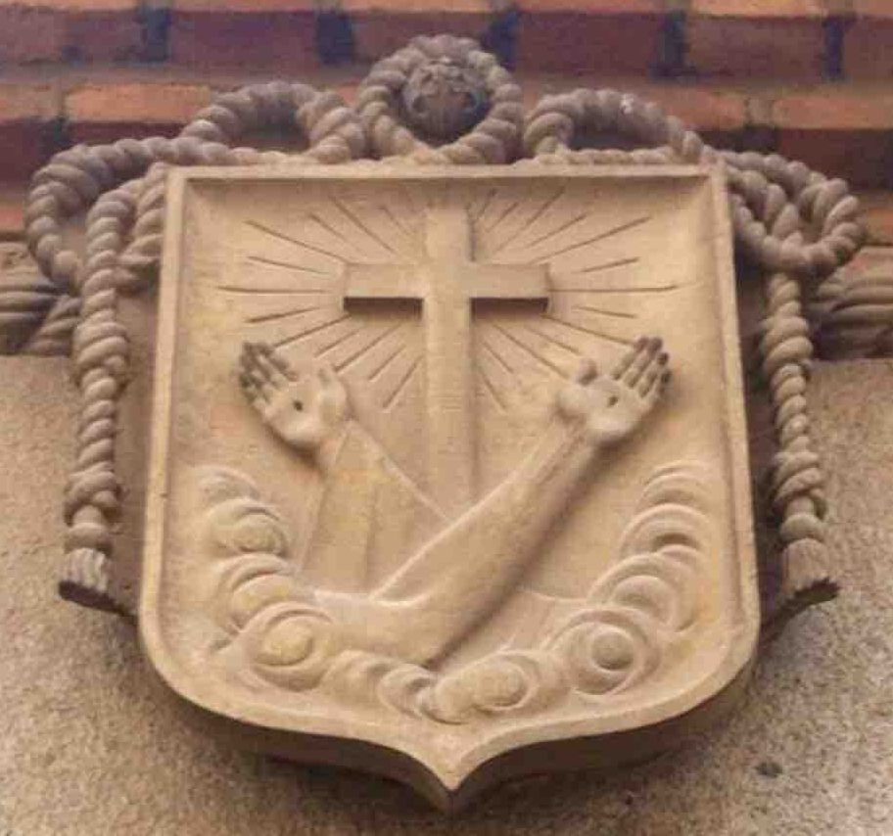
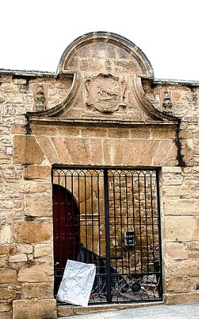
CONVENTO DE SAN NICASIO:
(Frente al Hospital
Existía una iglesia dedicada a S. Nicasio, a las afueras de Úbeda, donde recibieron cristiana sepultura los restos de la familia de D. Rodrigo de San Martín, colaboradores en la Reconquista.
En torno al año 1500, bajo el patronazgo de la familia Salamanca, se edifica un convento cuya capilla mayor sería enriquecida con la colaboración de Luis de Zayas
destaca el valioso retablo del altar mayor,
el órgano conventual de gran sonoridad,
la valiosa sillería del coro, y la antiquísima talla
del famoso Cristo de la Luz,
Un grupo de mujeres piadosas consiguen del Papa Alejandro VI, vivir como Terciarias Franciscanas.
Habitaban esta comunidad, 47 religiosas.

Slide 18
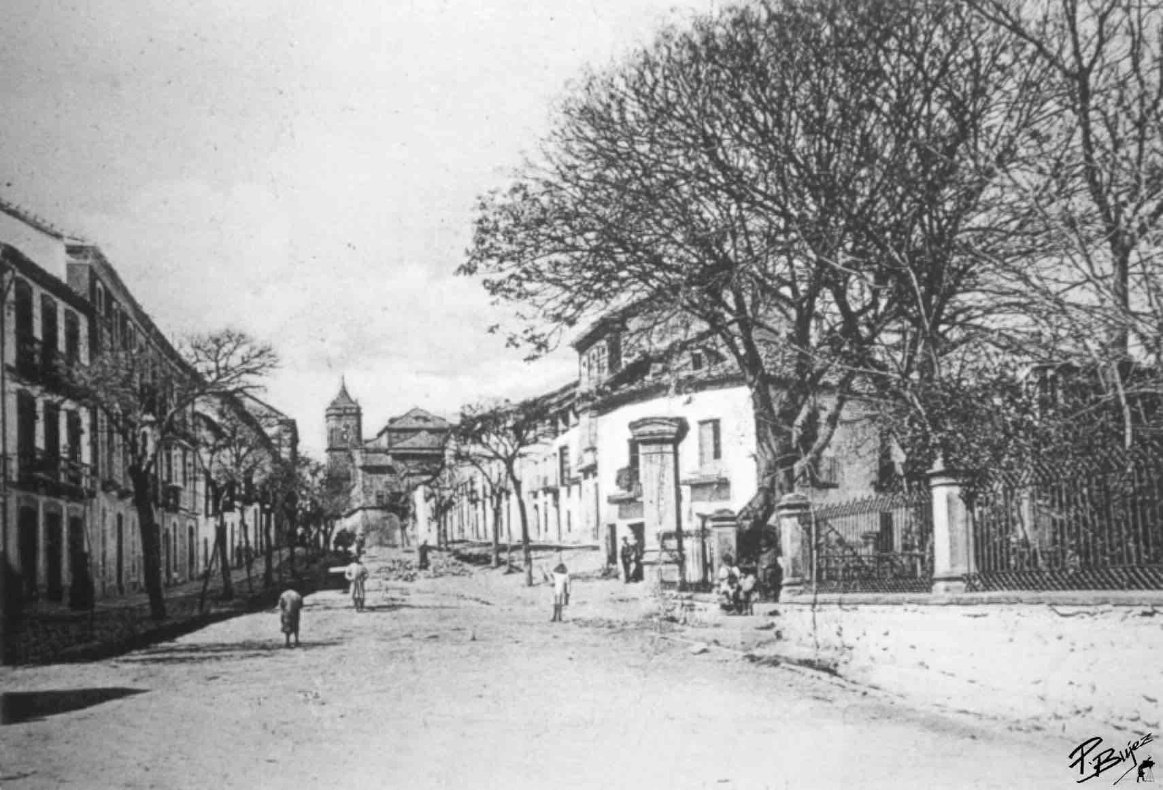
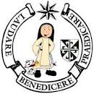
DOMINICAS: CORONADA
(Lugar: Plaza de Abastos).
Este convento de religiosas de la Orden de Santo Domingo, se fundó por el año 1500, en el entorno de una pequeña capilla dedicada a la Virgen, ”Nuestra Señora Coronada”.
La Comunidad está instalada en 1507, pues las “devotas y honestas doncellas que lo componían, solicitan al Ayuntamiento poder participar del agua de las minas de la Torre Nueva”.
Entre otras muchas fundaciones tenía
un patronato y capellanía que fundó el tesorero Juan de Magaña que murió en Panamá.
Poseía muchas reliquias.
Se encarga para el altar mayor, a modo de retablo, un sagrario, que labra Luis de Zayas
y pinta Pedro de Medina

Slide 19
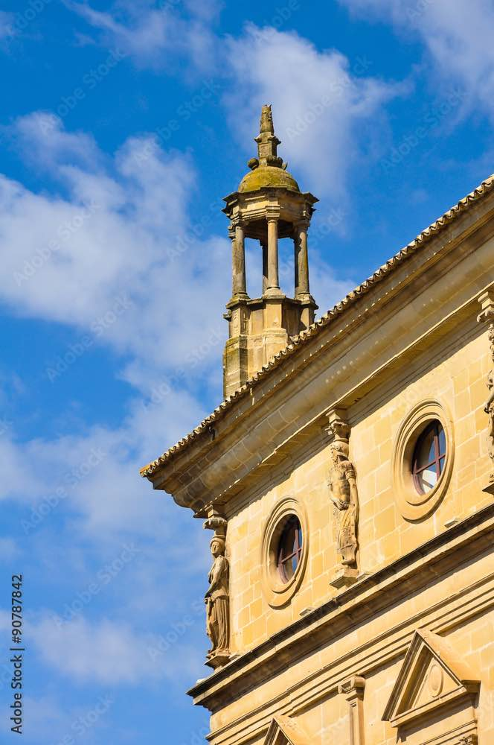
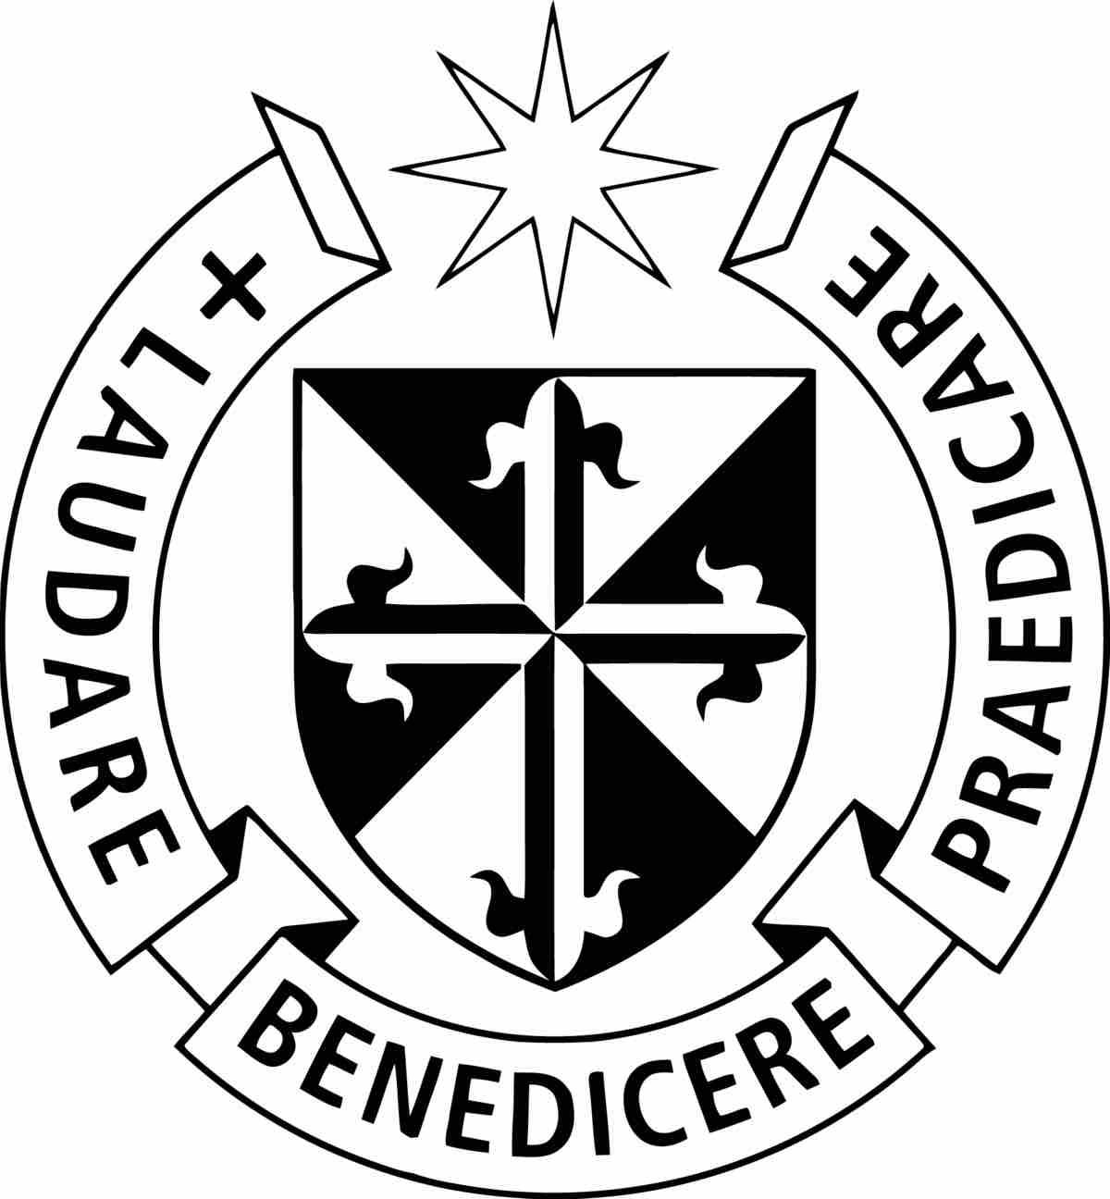
CONVENTO MADRE DE DIOS
O “CADENAS”.DOMINICAS
Se debe este convento a la fundación de D. Juan Vázquez de Molina, Secretario de D. Felipe II.
Casado en segundas nupcias con Dña Luisa Carrillo de Mendoza, quiso construir su palacio-vivienda, acorde con su grandeza, frente a Sta María.
Por su severidad, solidez y admirables proporciones es sin duda una muestra representativa de la belleza renacentista y del buen hacer de Vandelvira. Exaltado por la lonja que lo precede, con sus pilares y cadenas.
Terminada la construcción del palacio,
y no teniendo sucesión, Juan Vázquez y señora proyectaron la fundación de un monasterio de monjas de la Orden de Santo Domingo en el mismo, reservándose para ellos algunas habitaciones y acceso a la Capilla desde una tribuna. El Papa Pio IV en 1561 con una bula, dio su autorización.

Slide 20
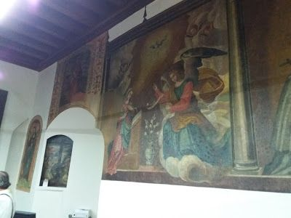
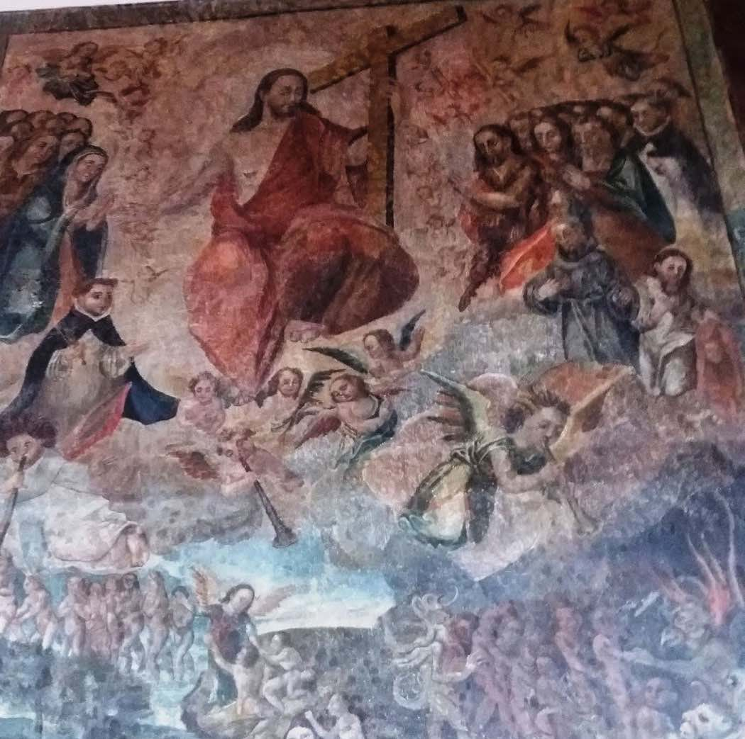
El día 25 de marzo de 1566, festividad
de la Encarnación fue la gran fiesta.
La procesión general se inició en el convento de
San Andrés (Dominicos). Con el Santísimo, el clero,
las autoridades y la nobleza, presididos
por obispo de Jaén, don Diego de los Cobos,
hermano de Juan Vázquez, procedieron a la inauguración del nuevo convento.
Con posterioridad hizo donación de numerosos bienes. Tenia el convento valiosas y veneradas reliquias entre ellas una espina de la Corona de nuestro Salvador, engastada en oro, donada por el marqués de Mancera.
Retirado de la vida activa a causa de sus achaques,
Juan Vázquez moría el 28 de junio 1570, siendo sepultado al pie del altar mayor de la capilla.
Durante dos siglos convivieron, no sin sin problemas familiares y monjas, al final de 1737 había unas 21 religiosas de velo negro y 4 de blanco.

Slide 21
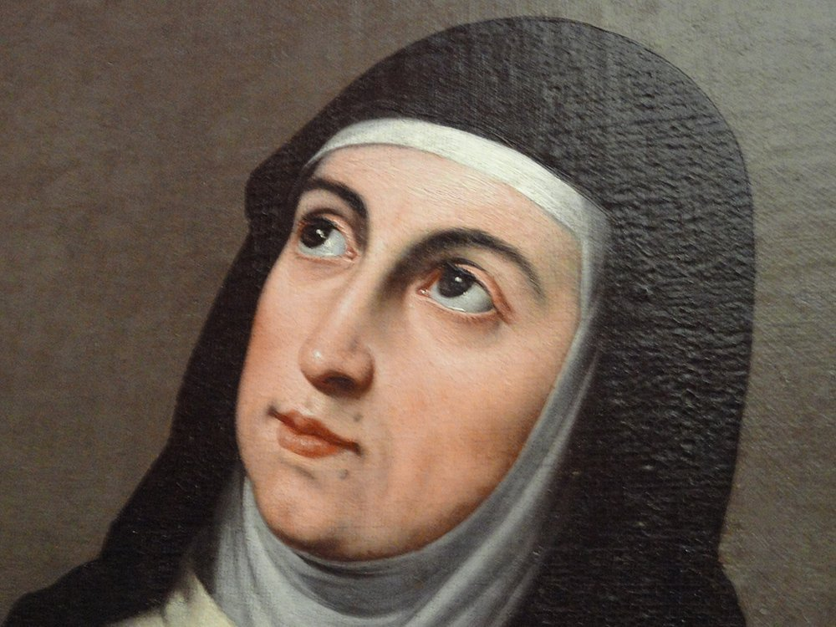
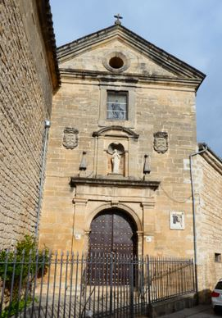
MM. CARMELITAS:
El obispo de Jaén D. Francisco Sarmiento de Mendoza otorgó la fundación el 29 de marzo de 1595. En 1608 se trasladó la Comunidad a la calle Montiel emprendiéndose la primitiva construcción que debió ser muy modesta. A lo largo del siglo se fue ampliando, siendo decisiva para la construcción del actual templo (consagrado en 1673), la ayuda de Doña Josefa Manuel y de doña María de Molina, (excelente señora, camarera de la Reina María Teresa, esposa de Luis XIV, el Rey Sol de Francia). En él se puede apreciar las influencias barrocas de la época.
Existía en este templo una imagen muy querida, de Jesús Caído, probablemente de Martínez Montañés. Titular de la Cofradía de la Caída.
Sta TERESA
Fundadora
1515//1582

Slide 22
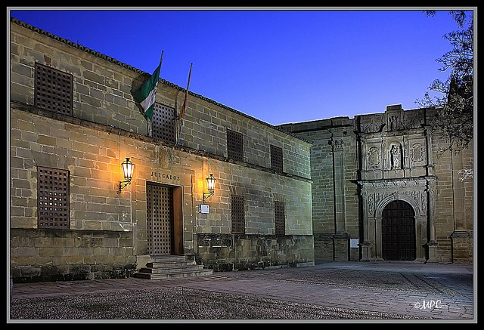
Cárcel del Obispo
(Actuales juzgados de la ciudad).
“Emparedamiento de Sancho Iñiguez”.
Fundado en siglo XV, por Mencía López de Zambrana.
Pero ¿Qué es un emparedamiento? En Úbeda
hubo diferentes fórmulas de agrupación femenina:
Los conventos, en los que las “hermanas” siguen las normas de una congregación, clarisas, carmelitas,..
y los emparedamientos: otros establecimientos compuestos por mujeres, que no pertenecían
a ninguna orden, pero que vivían en comunidad
con el mismo propósito de servicio a Dios,
recluidas, sin contacto con el exterior.(5 en total).
Solían estar situados cerca de las iglesias
para que las “arrecogidas” pudieran asistir a los oficios
religiosos, como es el caso de éste, junto a Santa María.
Del edificio original solo conservamos la fachada.
¿Y por qué se conoce como la Cárcel del Obispo?
Al aparecer los emblemas del obispo mitra y báculo,
hacen referencia a otra de las funciones que tuvo
en el Siglo XVIII, fue una prisión de religiosos.

Slide 23
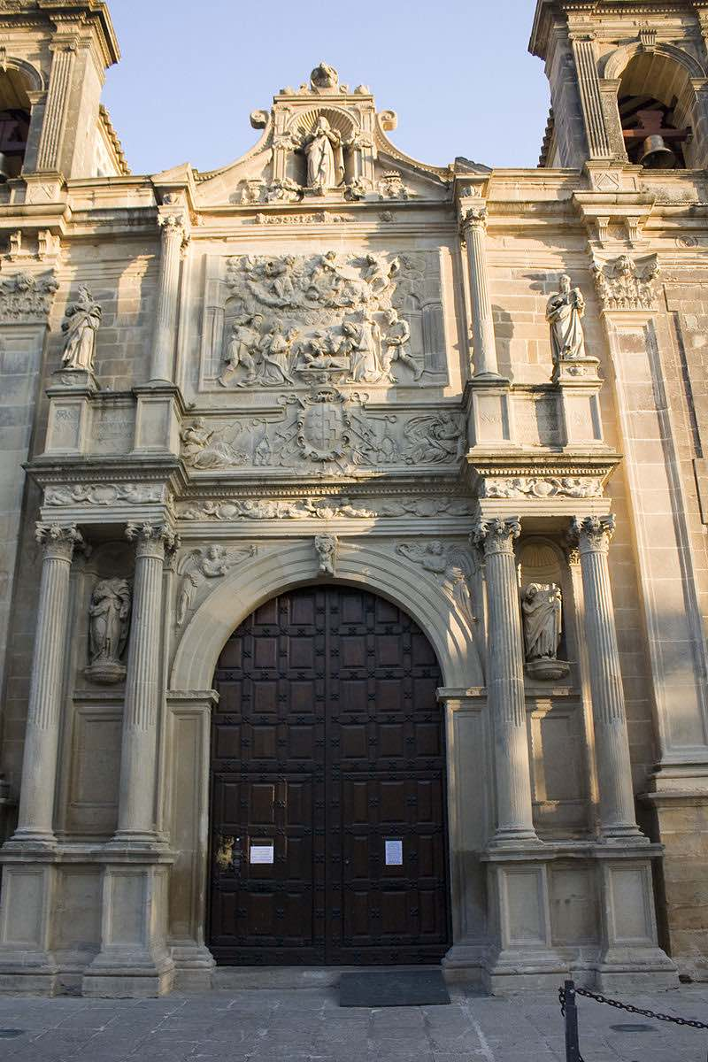
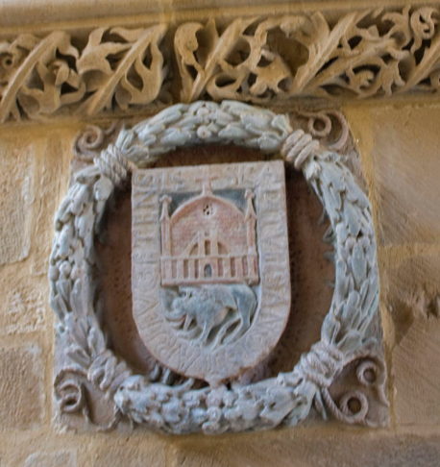
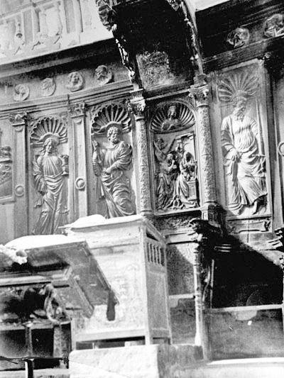
SANTA MARÍA DE LOS REALES ALCÁZARES
A finales del siglo XVI Úbeda era considerada
uno de los núcleos urbanos más importantes de Castilla y la Colegiata, el 3º templo de la Diócesis,
después de las catedrales de Jaén y Baeza.
En este período mostró todo su esplendor con la presencia de ocho canónigos, músicos, cantores, llenando de colorido y vida las frecuentes celebraciones en las múltiples capillas.
Es sin duda el templo ubetense que mejor nos representa y que más transformaciones ha sufrido.
1538-54. Remodelación del crucero y construcción del Coro en la nave central del templo, acotado con espléndidas rejas, del maestro Bartolomé y culminado con cresterías góticas. Las sillas del Coro corresponden a Juan de Reolid y la sede Episcopal
a Gutierre Gyerero, procedente de Amberes, y autor entre otros de la sillería de la catedral de Jaén.

Slide 24
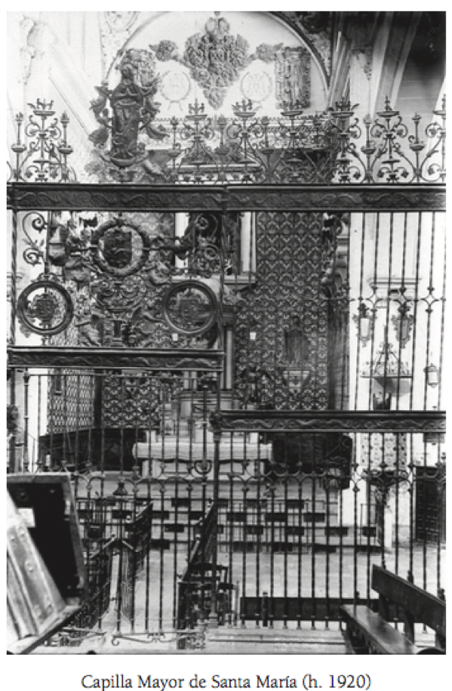
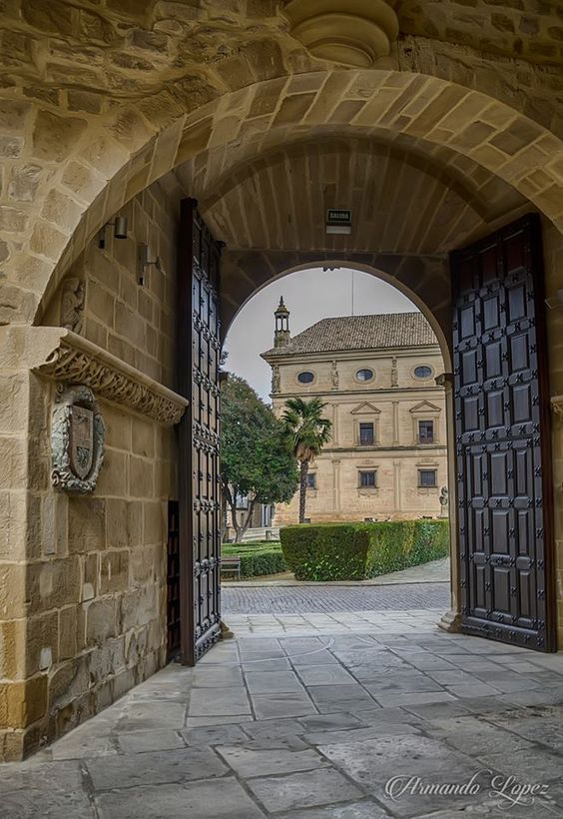
1600-15: Luis de Zayas, en unión con su hijo, elabora las dos portadas de Santa María, la Adoración de los Pastores de la puerta principal, y las imágenes de la Consolada, “percibiendo 31.200 maravedíes”.
En 1723, ante la ruina que amenaza los tejados y la cubierta de madera, pierde entonces Santa María su viejo y artístico artesonado a cambio de las bóvedas.
La decoración del altar mayor y en especial de la cúpula, pertenece a este momento histórico.
SANTA MARÍA PARADIGMA DE UNA ÉPOCA: La Capilla de Música, ocupa un puesto fundamental
en la historia de esta iglesia. Su desarrollo se
debe al Concilio de Trento, que aprobó la profesionalidad del ejercicio musical eclesiástico, reservándolo para especialistas.
En su coro actuaron insignes maestros de capilla, ubetenses, como Francisco Martínez de Ávalos.

Slide 25
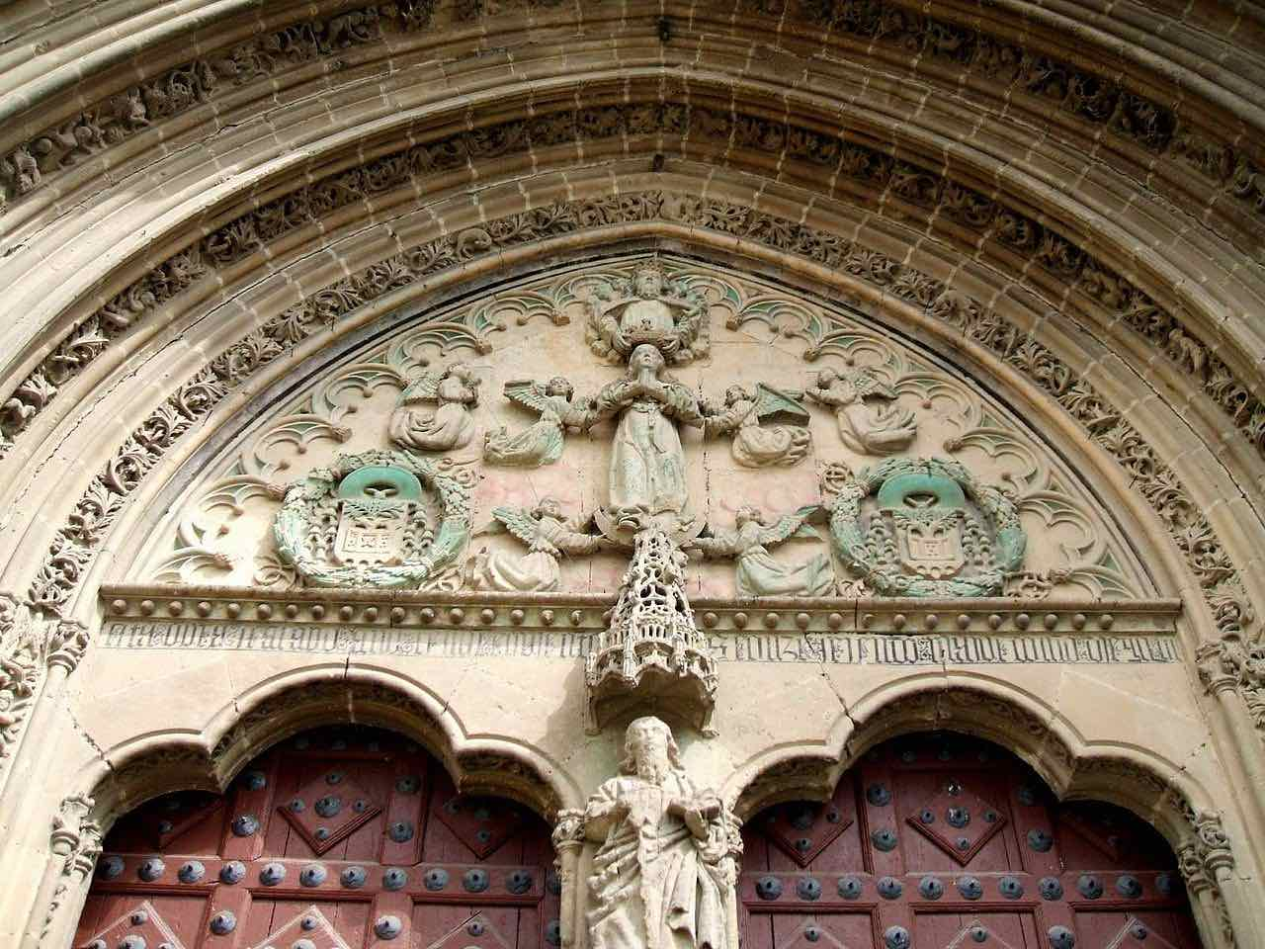
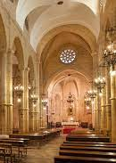
SAN PABLO:
La iglesia de San Pablo se halla en la espaciosa y antiquísima plaza del Mercado, está vinculada estrechamente a la vida pública, no sólo porque en su interior se reunieran el Concejo de la ciudad y los nobles, siendo guardiana de sus archivos, sino también porque desde sus balconcillos se proclamaban los pregones y sentencias.
Es un bonito edificio de estilo gótico, aunque con añadidos posteriores. La portada principal, de 1511 que se abre a la plaza del Mercado es de estilo gótico flamígero. En su tímpano el Padre Eterno corona a María sujeta por cuatro ángeles, en el parteluz bajo el dosel está la imagen de San Pablo, que es el titular de la Iglesia. Es de la época de D. Alonso Suarez de la Fuente y el Sauce.

Slide 26
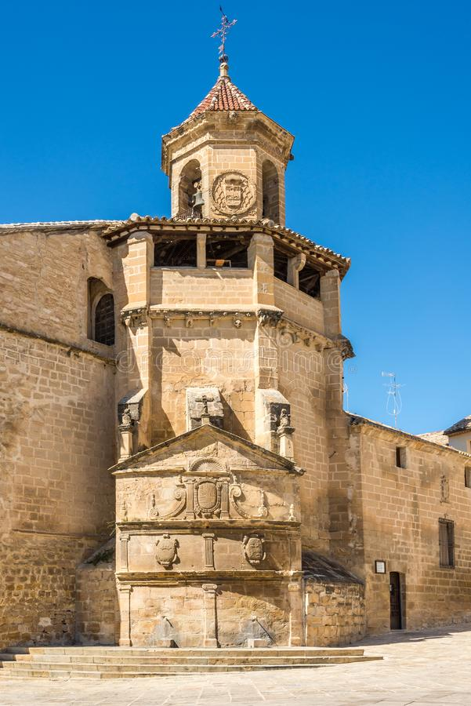
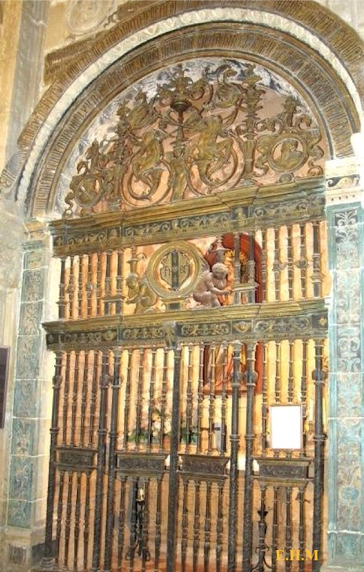
Predomina en ella el estilo gótico, patente no sólo en la portada de “los Carpinteros y en el bellísimo ábside, sino en cada una de las capillas, que muestran la evolución y el enriquecimiento acumulado con el paso del tiempo.
En XVI se construyen varias capillas funerarias sobresaliendo la de Camarero Francisco Vago donde son conciliados sepulcro, retablo y decoración mural en un espacio recoleto, haciendo de esta obra la primera y una de las más hermosas interpretaciones de la arquitectura funeraria ubetense.
En el exterior, en la zona del ábside sobresalen una fuente pública con el escudo de la casa de Austria (1591) y la torre sufragada por el cardenal Merino, obispo de Jaén (1523-1535).

Slide 27
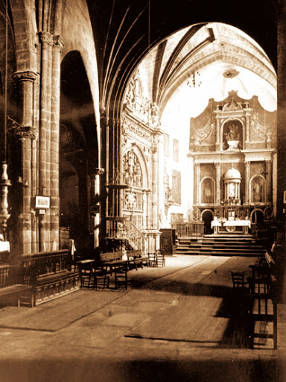
SAN NICOLÁS
Siendo el templo más representativo del Gótico ve como el nuevo estilo Renacimiento, lo invade y enriquece en el siglo XVI .
1550: La actual sacristía es levantada por mandato del Obispo D. DIEGO DE LOS COBOS, diseñada por ANDRÉS DE VANDELVIRA así como la capilla del Baptisterio, cubierta por bóveda de casetones abocinada semejante, al "ochavo de la Guardia".
Una obra excepcional, es la capilla mandada levantar por D. FERNANDO ORTEGA hacia 1530, en homenaje a sus padres y como enterramiento. Bartolomé Ortega Cabrío, su padre fue un ilustre caballero que "con los hombres de armas de su casa" había tomado parte en la conquista de Granada. Según estatutos se establece un número de seis capellanes para el servicio divino.

Slide 28
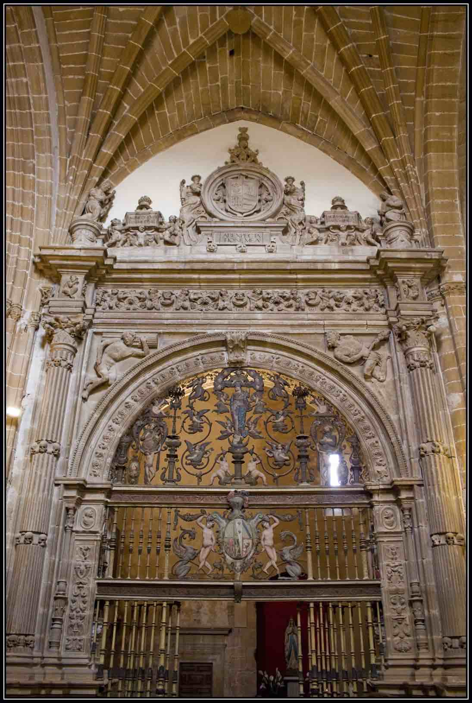

La traza de la gran portada funeraria responde
a planteamientos plenamente renacentistas.
El autor de los programas doctrinales y simbólicos es el propio Fernando Ortega que desarrolla
un doble discurso iconográfico cristiano y mítico.
Este programa escultórico queda completado
por una extraordinaria reja, tal vez la más hermosa de la ciudad, y -ya en su interior- por el retablo elaborado por JULIO DE AQUILIS.
La reja fue realizada por Juan Álvarez de Molina, vecino de Úbeda, y su policromía fue efectuada
por Antonio de Aquilis, hijo de Julio.
Al contemplarla nos hallamos ante un auténtico retablo que se inserta en el vacío de la puerta.
Y este retablo, está consagrado a María, vencedora del pecado y de la muerte, la Virgen está rodeada de cuatro ángeles que la elevan al Cielo.

Slide 29


El púlpito, forjado en hierro y adornado con las armas de Molina y Cobos, fue ordenado en la visita del año 1556 y costeado con el importe de las multas impuestas a capellanes y clérigos. En su altar mayor aún podemos encontrar restos de la sillería de su antiguo coro.
La portada de poniente, constituye en sí una de las obras manieristas más experimentales y vigorosas de toda la arquitectura andaluza del XVI.
El esquema orgánico responde al tradicional modelo de arco triunfal, cuyo centro ocupa San Nicolás.

Slide 30


SAN ISIDORO
Entre los feligreses más insignes, bautizado en esta Parroquia, destacamos la figura del franciscano FRANCISO TORAL, obispo de Yucatán(Méjico).
1557.- En la década de los cincuenta se acomete un ambicioso plan de renovación, parecido al de la catedral de Jaén, de estilo renacentista, de tres naves y columnas exentas.
Se construye primero la sacristía, acometiéndose después el altar mayor y las capillas del crucero.
La depresión sufrida en la ciudad, a partir de finales del XVI, impide la continuación de una obra tan colosal reduciendo el proyecto a una sola nave de bóveda de cañón. Para su finalización se procede a la demolición de la vieja fábrica gótica, respetando sólo sus dos portadas.

Slide 31


Destaca el crucero que bien podemos catalogar como la obra más pura conseguida del Renacimiento en Úbeda.
La bóveda del altar mayor labrada de ricos casetones, las dimensiones colosales de sus cuatro columnas estriadas con hermosos capiteles corintios sosteniendo
los atrevidos arcos del crucero, sobre cuyo centro se eleva una gran cúpula con linterna que descansa sobre pechinas en las que se hallan los cuatro evangelistas,
las capillas laterales y los relieves de las virtudes, muestran una belleza clásica iluminada por unas ventanas que aumentan su grandiosidad.
1577 En la conformación del retablo,
intervino Antonio Aquiles, nacido en Úbeda.
El doctor Becerra, párroco de S. Isidoro 1586-1602, tuvo el honor de ser elegido para predicar en el entierro de S. Juan de la Cruz 15 diciembre 1591.
El órgano se construyó entre los años 1726,-1734.

Slide 32

DESCRIPCIÓN DE ÚBEDA
En el año 1645 Rodrigo Méndez Silva describe brevemente nuestra ciudad como: “De fuertes y torreados muros, de vistoso alcázar,
fertilísima de pan, vino y aceite”...
Úbeda tiene unos 16.000 habitantes, muchos caballeros, y nobleza, divididos en once parroquias, una colegial de cuatro dignidades, ocho canonjías, numerosos conventos de frailes y monjas, y cinco hospitales y un fuerte desarrollo urbanístico con un carácter señorial, multiplicándose los palacios.
No es de extrañar que proliferara junto a la arquitectura, otras artes asociadas como escultura, pintura, también la música.
“Todos sus habitantes eran apasionados de la música y de la danza, lo que la convertía en una ciudad alegre y amiga de la diversión”.
1526
17
Diciembre
Carlos I
Jura los fueros

Slide 33

LOS ÓRGANOS
En los documentos de la época, son muy frecuentes las referencias a músicos, cantores, seises, organistas y organeros etc.. En poco más de veinticinco años se construyen numerosos órganos,(mayoritariamente por maestros de apellido Sanforte procedentes de Granada):
1561 Sto Domingo; 1568 El Salvador;
1577 La Trinidad; 1578 El Hospital;
1579 Santa Clara; 1581 El Salvador, de estilo sevillano; 1581 Santo Tomás; 1581 La Coronada; 1586 San Pablo; 1588 San Nicolás;
1588 Madre de Dios.
No nos cabe la menor duda de que las disposiciones conciliares de Trento sobre la música están detrás de esta auténtica revolución.

Slide 34


CAPILLAS MUSICALES.
LA COLEGIATA, la tradicional Capilla Musical, llegará a su apogeo en esta época, debido en gran parte a la construcción del Coro, y al reconocimiento a nivel social, llegándose a pedir la exención de cargas concejiles para sus componentes, quedando libres de pechar.
La componía un maestro, cuatro acólitos, un organista y algunos ministriles, también se habla de seises.
EL SALVADOR: Don Francisco de los Cobos, funda la iglesia del Salvador, en cuyos estatutos se contempla la existencia de una capilla musical que estaría compuesta inicialmente por una sección vocal, seises, maestro y organista; incorporándose posteriormente diferentes ministriles.
Esta capilla actuaría, además de en Úbeda, en otras localidades próximas. Dada la rivalidad existente con la de la Colegial, el cabildo de la catedral de Jaén tuvo que tomar parte.
EL HOSPITAL SANTIAGO: Se funda en 1562 por D. Diego de los Cobos, quien determinaría también la creación de su capilla musical, compuesta por maestro, cantores, mozos de coro y organista.
Son conocidos los nombres de ilustres ubetenses que sobresalieron en este terreno.

Slide 35

LA MÚSICA Y LA CALLE
Acompañada de un repique general de campanas,
en festividades y acontecimientos de carácter profano, sirva de ejemplo la comitiva que recorre la ciudad para hacer pública la finalización de la epidemia de peste de 1681:
“La Comitiva tras la lectura del pregón en distintos y elegidos lugares de la ciudad, acompañados de los ministriles y tímbalos,
llegó cerca de la puerta Mayor de la Iglesia Colegial donde estaba el Cabildo Eclesiástico, que entró acompañando a los representantes
de la ciudad hasta la capilla Mayor donde
estaba la imagen de Nuestra Señora de Guadalupe, y se cantó con toda
solemnidad el “Tedeum laudamus”.

Slide 36

EL CORPUS
En efecto, la celebración del Corpus va a ser el paradigma de las celebraciones festivas en la ciudad. Finalmente diremos que aquellas callejas
eran entoldadas con paños fabricados
en los talleres locales, adornándose
sus fachadas con las más ricas colgaduras.
Es de notar los bailes que ofrecían los "seises"
del Salvador, que con respetuoso ritmo bailaban
delante del Santísimo durante el recorrido.
Cerrando la procesión las capillas de música
de la Colegiata, el Salvador y Santiago.
Durante la noche, se iluminaban las fachadas
de la población, se quemaban fuegos artificiales,
En la octava, dos canónigos precedidos
del pertiguero de la Colegiata, avisasen al Concejo
el comienzo de la fiesta.

Slide 37
JUSTICIA E INQUISICIÓN
En la Úbeda del siglo XVI, frente a sus luces y brillos también aparecen sombras. La Úbeda Renacentista, como cualquier otra ciudad española del momento, anida en sus bajos fondos todo
un repertorio de mala vida (crímenes, violaciones, abusos, robos).
Una sociedad violenta, injusta, discriminatoria e inmisericorde.
Los castigos son demasiado frecuentes, azotes, cárcel, pena capital, acompañados del escarnio público.
La muerte por ajusticiamiento era vivida como un episodio colectivo, como un espectáculo “aleccionador”.
El preso, montado en un jumento y precedido de pregonero, es sacado de la Cárcel Real, en la actual calle Obispo Toral, esquina con la Rúa, y por ésta conducido hacia la Plaza de Abajo para, desde aquí, llevarlo a la Plaza del Mercado, donde se alza el patíbulo. Luego allí, leída la sentencia, se le da muerte. Para el pueblo no ha dejado de ser un espectáculo, un día de fiesta en medio de la rutina; para los padres, una buena ocasión para aleccionar a sus hijos, también presentes, sobre las consecuencias del mal obrar.

Slide 38


LA INQUISICION
En 1585 el inquisidor Juan López Montoya escribió: Entre Úbeda y Baeza, que están a una legua una de otra, es donde la Inquisición ha tenido más negocios en años pasados
y ha hecho mayores castigos.
Los cuatro negocios
de la Inquisición eran:
solicitantes y fornicarios;
moriscos y judaizantes;
hechiceros y endemoniados,
y por último alumbrados.
Respecto a los alumbrados tuvo
mucho trabajo en estas tierras.
En Úbeda la Inquisición
condenó a 248 personas.

Slide 39
DECADENCIA
Los siglos XVII y XVIII son de decadencia para la ciudad,
inmersa en la crisis general de España,
que ve cómo su pasado esplendor se apaga.
La falta de una política adecuada, la excesiva presión fiscal y
la ausencia de sus jóvenes por las guerras, las sequías, hambrunas,
pestes como 1585 y 1681, el terremoto de Lisboa 1755 que
ocasiona el quebranto de numerosas casas en Úbeda,
todo ello unido a la corrupción de la clase dirigente y a la falta
de entusiasmo y dedicación por parte del clero y de los mismos religiosos,
son motivo más que suficiente para que el pueblo bajo,
se sienta molesto y asalte repetidas ocasiones
palacios y conventos en busca de trigo y alimentos.
En 1735 se recurre al rey, informándole de la necesidad extrema,
siendo múltiples las muertes de pobres por el hambre.
Faltos de recursos, por la noche dejaban los cadáveres a las puertas
de las iglesias o de los conventos para que le diesen sepultura.
La clara expansión que las órdenes religiosas habían experimentado
en el siglo XVI empezó a manifestar claros síntomas de decadencia
y se agravó notablemente en el siglo XVIII.

Slide 40

SITUACIÓN DE LA IGLESIA EN ÚBEDA
Perdido el impulso reformador de las Fundaciones que había dado vida a los conventos, la falta de recursos,(crisis económica)
y el incremento desproporcionado del número de religiosos,
(crisis social), son motivos más que suficientes, para justificar
la descripción de la iglesia con tintes bastantes sombríos.
Aunque los clérigos (89 ordenados) y tonsurados (15)
estaban exentos de impuestos, las cargas familiares
pesaban sobremanera sobre ellos, en los que seguía
existiendo un alto y bajo clero.
Según datos de 1752, había en Úbeda 15 conventos,
10 masculinos (270 frailes) y 5 femeninos (177 monjas).
Más de la mitad de los conventos pasaban verdadera
necesidad, por lo que los religiosos se veían
obligados a salir de la clausura para mendigar.
Esto explica que cuando se plantea crear un nuevo convento
en Úbeda, el cabildo apoyándose en la orden real,
se niegue, alegando que cualquier nueva fundación
sería una carga más para el vecindario.
HEMOS PASADO DE UNA IGLESIA IMPULSORA Y CREATIVA
A UNA IGLESIA CONSIDERADA “CARGA” PARA LA SOCIEDAD.

Slide 41

Fin
SIGLOS XVI-XVIII
I .- INSTITUCIONES
ubedaiglesiadigital.es. EFM

